Slide 1
Procédure d’attribution des CDE
Ecole doctorale Biologie Santé et les laboratoires associés

Slide 2
Réaliser un doctorat
Formation par la recherche
Travail de production scientifique originale (expérimentale, clinique, analyse de données, méthodologie)
Acquérir des compétences disciplinaires et transversales
Une première expérience professionnelle
Contrat doctoral = Contrat de travail avec un engagement financier sur 3 ans
charte du doctorat (droit et devoir)

Slide 3
La nature des Contrats doctoraux (CD) à l’ED BS
Clinicien.nes majoritairement
CIFRE ou pas
CDE = contrat doctoral d’établissement
Pour les scientifiques, 1/3 obtiennent un CDE

Slide 4
Le rôle de l’école doctorale
Admission - Etablit une politique d’admission des doctorants, fondée sur des critères explicites et publics (Règlement Intérieur) : CDE et autres CD
Formation et suivi de la thèse - Propose aux doctorants des activités de formation «disciplinaires»
Soutenance - En cohérence avec les textes de loi, défini les critères permettant la soutenance de la thèse - En lien avec le doctorant et son équipe encadrante, organise la soutenance de thèse

Slide 5
Politique d’attribution des CDE à Nantes université
Depuis 2023 : décision de l’établissement, les CDE sont fléchés vers les Unités de recherche sur la base du nombre d’HDR.
L’ED reste garante du niveau académique des candidat.es

Slide 6
Les principes de la procédure
Validée par le conseil de l’EUR (DU) en octobre 2023.
Maintenir à l’échelle du site, une grande qualité du niveau académique
Avoir des critères communs partagés par toutes les unités
Une évaluation des candidatures par des instances extérieures aux UR

Slide 7
CDE en 2026
Laboratoires | 2026
CR2TI | 2
CRCI2NA | 3
IICIMED | 1
INCIT | 2
ITX | 2.5 + 0.5 (CMD)
PHAN | 0.5
RMES | 2
TENS | 1
US2B | 1
68 offres sur NU

Slide 8
La procédure
16 février au 7 avril: Appel aux sujets dans les laboratoires
18 avril : Validation des sujets par l’Ecole Doctorale
20 avril au 22 mai : Candidatures sur Amethis
-Un CV mentionnant clairement les notes et classements
-Les attestations de classements et relevés de notes
-Résumé du projet de recherche de Master 2
-Lettre de motivation
25 mai au 8 juin minuit : Pré-sélection des candidatures par l’équipe encadrante. Critère académique et adéquation du parcours avec le projet. Ceci se fait intégralement via Amethis.
Un candidat par sujet.
9 juin au 15 juin : Les candidats finalisent leur dossier jusqu’au 13 juin à 00h00 -> un résumé du projet de thèse de 2 pages maximum (format pdf, en français ou anglais). Ce résumé permet principalement d’attribuer un.e rapporteur/rapportrice adapté.e. Celui-ci est préparé avec l’encadrant.e. + dernière notes ajout possible jusqu’au 17 juin
18 juin : Etape d’admissibilité ->convocation envoyée le 19 juin
29 et 30 juin: Phase audition
1 juillet : L’ED transmet le classement aux directions des laboratoires
2 juillet : Les DU valident les lauréat.es et soumettent les noms à l’établissement
3 juillet : L’établissement valide
6 juillet : Communication aux candidat.es

Slide 9
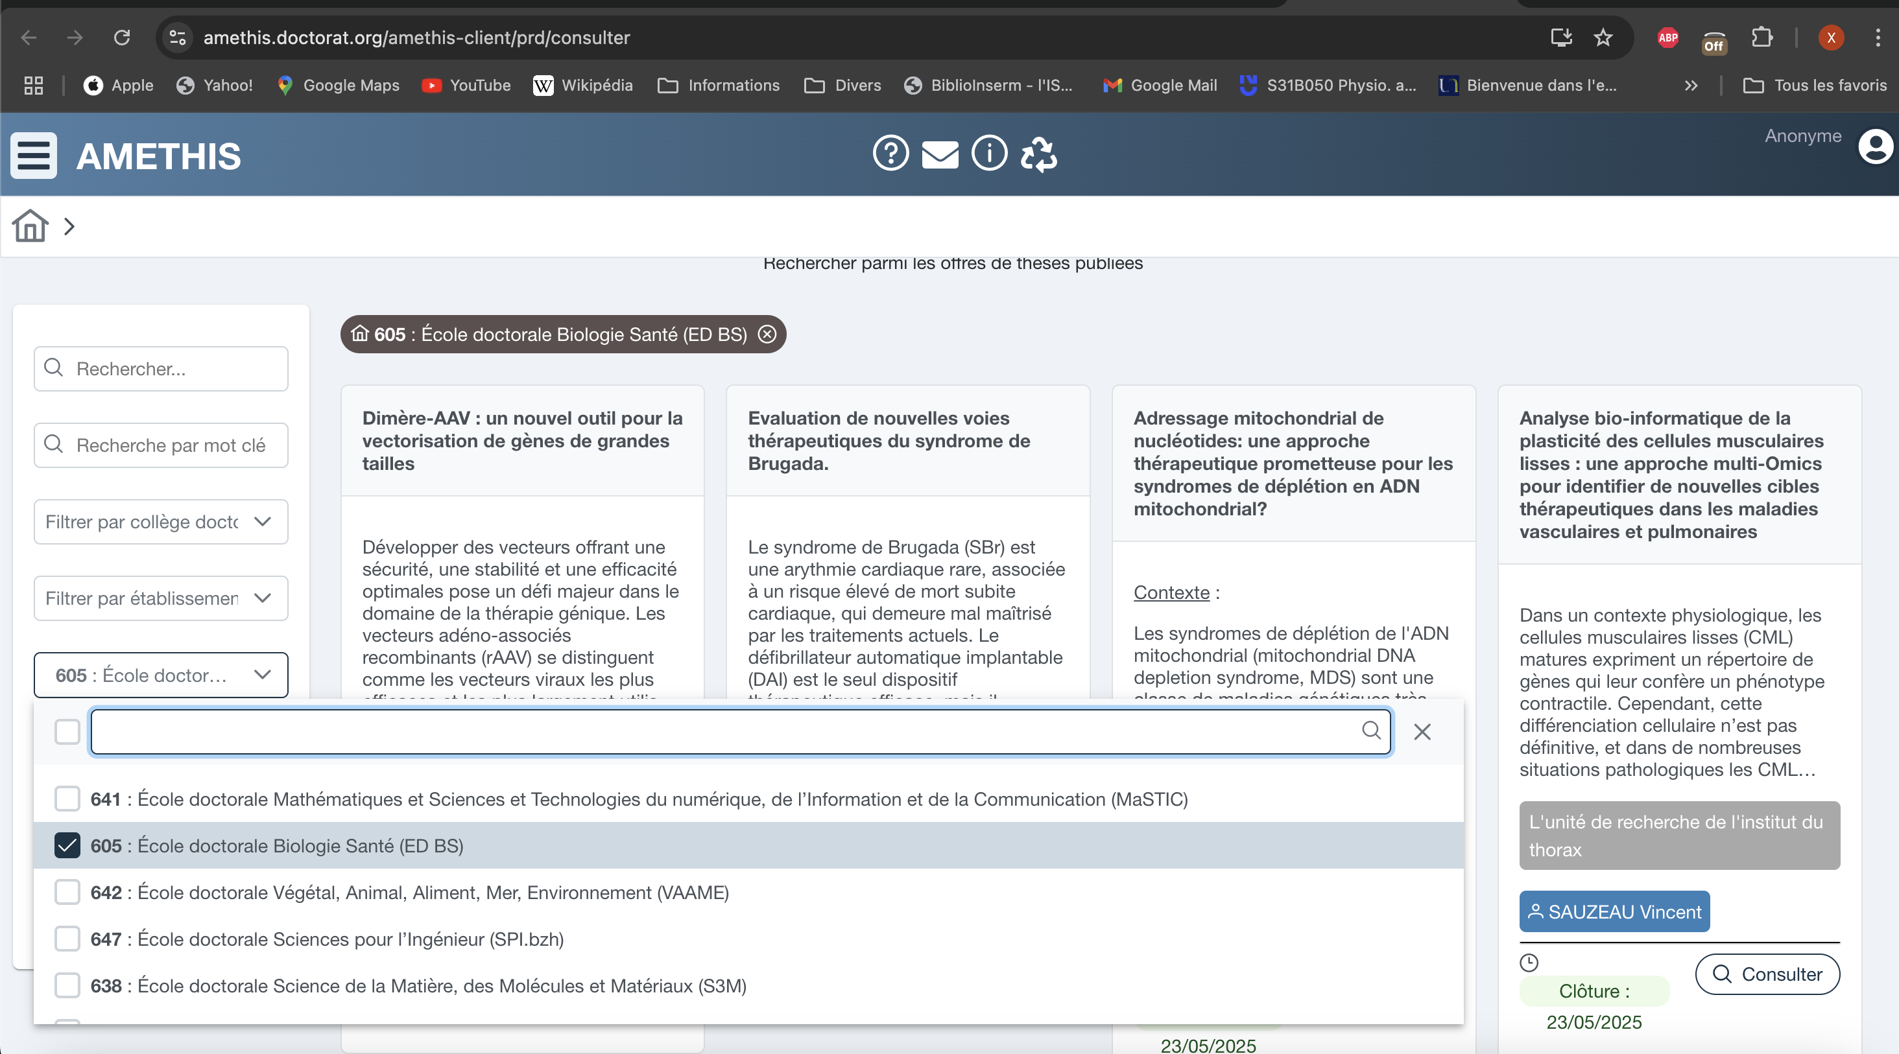
Candidater sur amethis

Slide 10
Admissibilité
Un classement des candidatures est effectué par la commission recherche de l’ED.
L’admissibilité est indispensable pour obtenir un CDE
L’ED retiendra en 2026 autour de 25 candidatures. Ajustable.
Pas de quota appliqué pour ajuster le nombre d’auditions et le nombre
de CDE par unité.
Les critères du classement sont : dossier académique (Master 1 et 2) ; bonne adéquation entre le parcours du candidat.e/sujet de thèse ; motivation. Une lettre de motivation peut faire la différence-la régularité du parcours compte - abandon du percentile-> note A-B-C-D
L’école doctorale convoquera les candidat.es retenu.es
Si parmi les admissibles, une unité ne remplit pas son quota, une épreuve en septembre pourra être organisée devant le même jury.

Slide 11
Exemple : concours 2025
54 dossiers reçus (pour 62 offres)
Classement des dossiers avant l’oral : notes de M2
Ajustement avec notes de M1 et motivations
27 candidat.es invité.es, 24 se sont présenté.es
Changement national : Master de petite taille induit d’être dans les tout premier pour être sélectionné.e
Pas d’application du percentile mais analyse complète du dossier

Slide 12
L’audition
Un jury unique, mixte (interne/externe à NU, diversité des expertises, parité H/F) auditionne les candidat.es et les classe, sans ex aequo, quel que soit leur choix d’affectation. Composition pilotée par la commission recherche de l’ED. Tous les jurys signent une charte déontologique (objectivité, gestion des conflits d’intérêts…)
Le classement des candidat.es éligibles prend en compte l’audition et la note académique (60% et 40% de la note respectivement). De 1 à … au plus 24
Si le jury considère qu’un.e candidat.e ne remplit pas les critères d’entrée en doctorat, il/elle sera déclarée non-éligible à la suite de l’audition et ne sera pas classé.e.

Slide 13
Modalités
Lieu : sur site, salle et heure communiquées lors de la convocation officielle par mail
Durée entretien : 25 minutes. À huis clos
Présentation : 10 minutes précisément. Il est demandé de se présenter et d’exposer son sujet et stage de M2 (env. 3-4 min), puis d’exposer son projet de recherche (env. 5-6 min)
Discussion-questions : 15 minutes précisément, modérées par un modérateur
Visioconférence : possible, à la condition de se signaler et de réaliser un test technique en amont. En cas de dysfonctionnement technique le jour de l’audition, l’ED ne pourra en être tenue responsable.
Langue : français ou anglais
Support : ppt/pptx (Mac ou PC) ET pdf (si souci avec ppt/pptx)

Slide 14
Critères de l’audition
Le jury veut évaluer la capacité du ou de la candidat.e à effectuer une thèse, pas une évaluation du sujet
Formation et expérience de la recherche, particulièrement : l’adéquation du profil du candidat avec les compétences disciplinaires et techniques requises pour le sujet
La compréhension et l’appropriation de la question scientifique :
- Comprendre et transmettre la question scientifique : pourquoi c’est important de travailler sur ce sujet !
- le choix de la stratégie expérimentale : comment on répond à la question
Recul / critique / verrous envisagés
Aussi vrai pour le M2 que pour le projet
Aptitudes pédagogiques, permettant d’exposer très clairement son sujet et de le défendre.
Attention! Sujet trop vaste
Les atouts :
Maitrise de la bibliographie
Transmettre l’enjeu
Recul/critique
Aptitude à répondre aux questions
Rigueur et exactitude scientifique (pas un exercice de communication – véracité vérifiée)

Slide 15
Du classement à l’obtention du CDE
La présence sur la liste des candidat.es éligibles est une condition sine qua none pour obtenir un CDE.
les DU s’engagent à respecter le classement émis par l’ED (admissibles pour un CDE) pour abonder leur quota de CDE. Le/ la DU désigne le ou les candidat.es les mieux classés de son laboratoire.
De fait, un.e candidat.e classé.e dans les 13 premiers n’a pas la garantie d’être lauréat.e d’un CDE, cela dépend de son interclassement par rapport aux autres candidat.es au sein de son unité.
Dans le cas où le/la candidat.e a obtenu un CD (nominatif) d’une autre source (FRM, Région, IT ...), alors le/la DU suit l’ordre de sa liste.

Slide 16
Contacts unique
Gestionnaire de direction :
Stéphanie REGERE
☎️ 02.40.41.11.13
ed-bs@doctorat-paysdelaloire.fr

